Slide 1

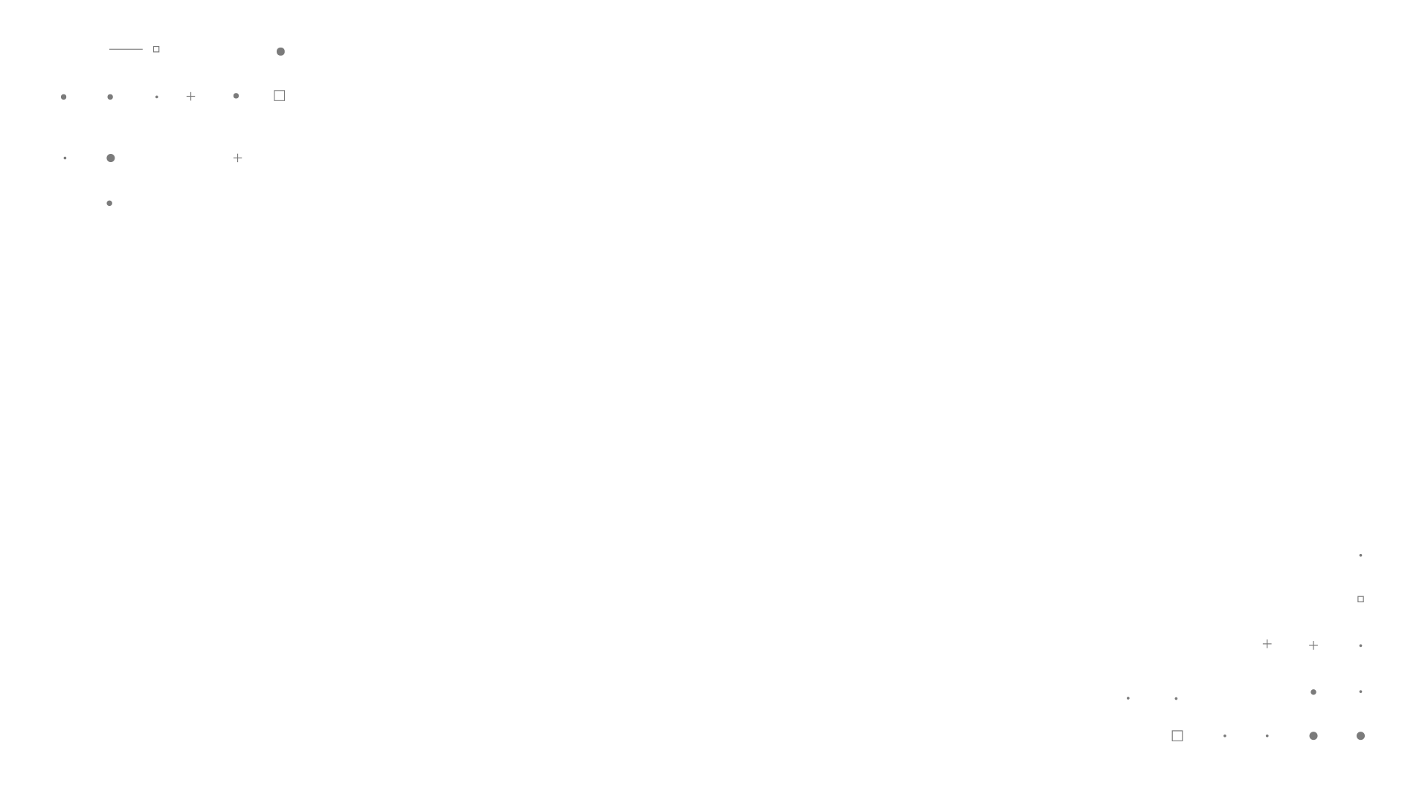


Slide 2
Proposta de solução para concorrência entre portal de notícias e editor
343266 - EDENILSON BILA DOS SANTOS
343895 - MARCIO ROBERTO RELA

Slide 3
Problema
No cenário de olimpíadas existem uma constante demanda de informações, por ocorrer
diversos jogos simultâneos de variadas categorias e modalidades.
Neste cenário foi levantado os seguintes números:
Público (Portal de Notícias):
30 Dias de uso intenso - 20M de visitantes no site
Picos de acesso de 100.000/seg
-60% de acessos são da página principal
10.000 buscas no site/dia
Edição (Editores do Blog)
500 Editores de conteúdo
2000 artigos publicados/dia
100.000 fotos publicadas/dia
Ter muitas requisições consumindo um único banco de dados que serve de leitura e gravação
pode ocasionar muitos locks nos dados e com isso ocasionar diversos problemas
de performance e timeouts.

Slide 4
Proposta de Arquitetura
Para suportar os picos e as demandas do Portal durante o período de olimpíadas foi proposto a
implementação do padrão: CQRS (Command Query Responsibility Segregation) ou
Segregação de Responsabilidade de Comando e Consulta O que é CQRS?
CQRS é um padrão(pattern) cujo sua função seria separar as operações de gravação e leitura
de um banco de dados
A ideia básica é segregar as responsabilidades da aplicação em:
Command – Operações que modificam o estado dos dados na aplicação.
Query – Operações que recuperam informações dos dados na aplicação.

Slide 5
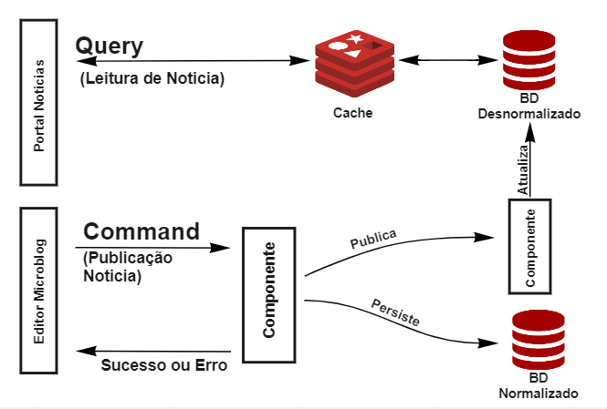
Visão Arquitetural

Slide 6
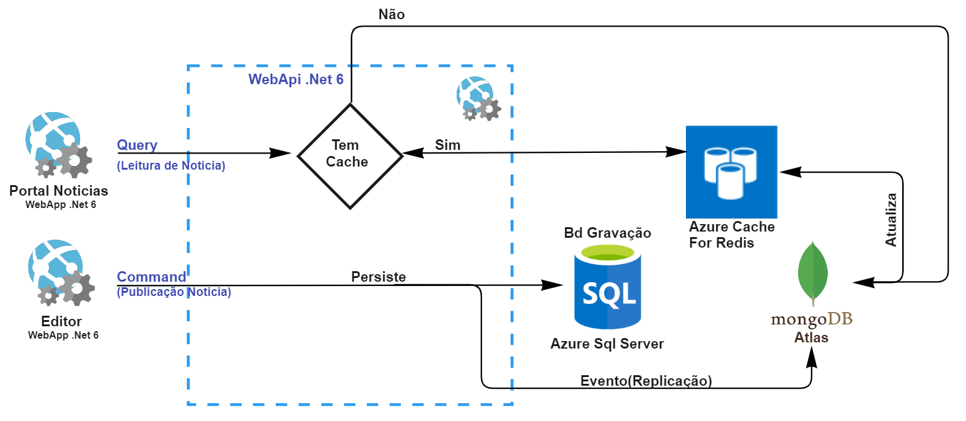
Desenho Arquitetura

Slide 7
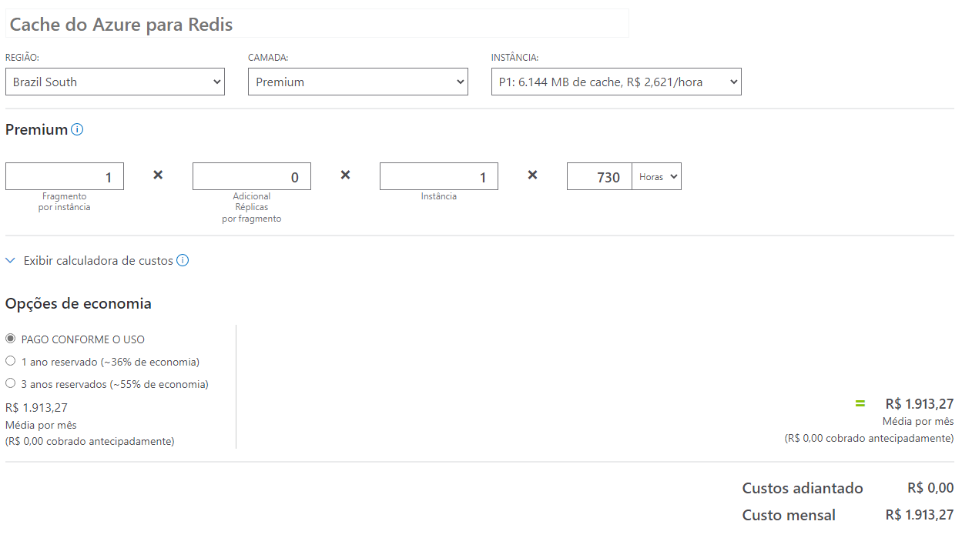
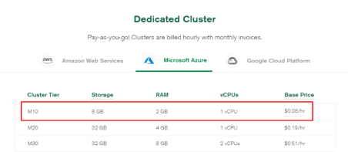
Estimativa de Custos
Azure Cache for Redis: R$ 1913,27
Mongo DB Atlas Azure: R$1652,40 / $367,2
Por ser o ponto que vai receber diretamente a maioria das requisições de leitura, foi definido o plano Premium do azure cache, de alta disponibilidade, e com servidor no brasil para questões de latencia
Estimando 2000 artigos/dia com tamanho aproximado de 5km para atender os 30 dias seriam necessários aproximadamente 300mb de armazenamento para artigos, e considerando que as requisições seriam reduzidas devido ao cache, foi escolhido a instancia M10 do Atlas no Azure com 8GB Armazenamento, 2gb ram e 1vCpu

Slide 8
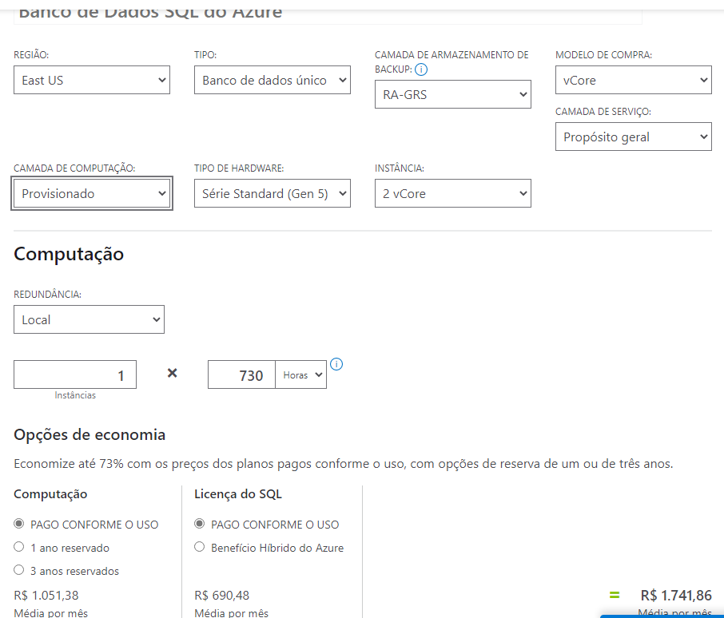
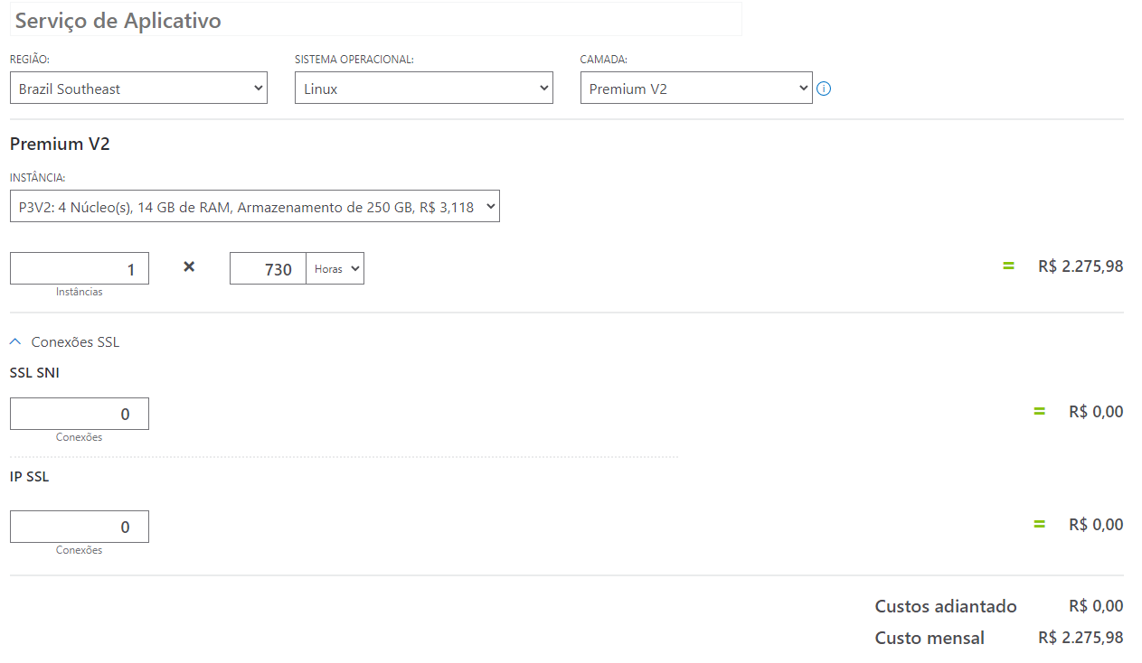
Estimativa de Custos
Sql do Azure: R$ 1741,86
WebApp Azure: R$ 2275,90
Por ser o que o serviço que vai lidar diretamente com todas as requisições, foi selecionado a instancia P3V2 do Azure em Linux, com capacidade de 4 Núcleos, 14gb Ram e 250 Armazenamento
A base de comandos lida com requisições menores, somente recebe as do MicroBlog serve para persistir as informações e replicar em caso de perda ou expiração do Mongo ou Cache Redis. Por isto foi selecionado a configuração minima: 2vCore, 5ª Geração, Com Licença
Custo Total Estimado para o período de 30 dias do evento: R$ 7583,43

Slide 9
Referências
CQRS - O que é? Onde aplicar? – Eduardo Pires
https://www.eduardopires.net.br/2016/07/cqrs-o-que-e-onde-aplicar/
Padrão Cqrs – Microsoft
https://docs.microsoft.com/pt-br/azure/architecture/patterns/cqrs
ASP .NET Core - Usando o padrão Mediator com MediatR (CQRS) - macoratti.net
https://www.macoratti.net/20/07/aspc_mediatr1.htm

Slide 10



